Slide 1
Культурне життя рідного краю в II пол. XIIст.
1)Духовне життя.
2)Особливості розвитку.
3)Повсякденне життя.
Підготувала учениця 9-В класу Гнатюк Анастасія

Slide 2
Духовне життя
XIX століття — період високого розвитку української культури, яку творили широкі народні маси і патріотично налаштована українська інтелігенція.
Під впливом революційних подій 1848 р. інтелігенція Тернополя розпочала боротьбу за духовне і національне самовизначення. Заходом учителя гімназії, відомого громадсько-політичного діяча Олександра Барвінського в 1876р. відкрито філію «Просвіти» у Тернополі, яка видавала книжки з історії України, мала бібліотеку і книгарню для українського населення, організовувала концерти та етнографічні вистави.

Slide 3
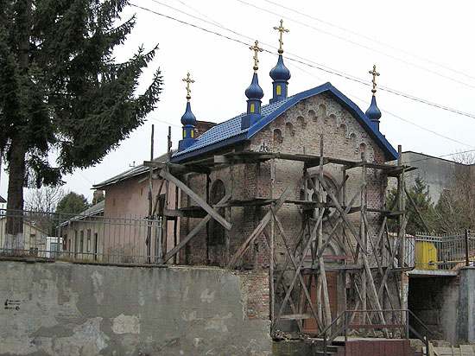
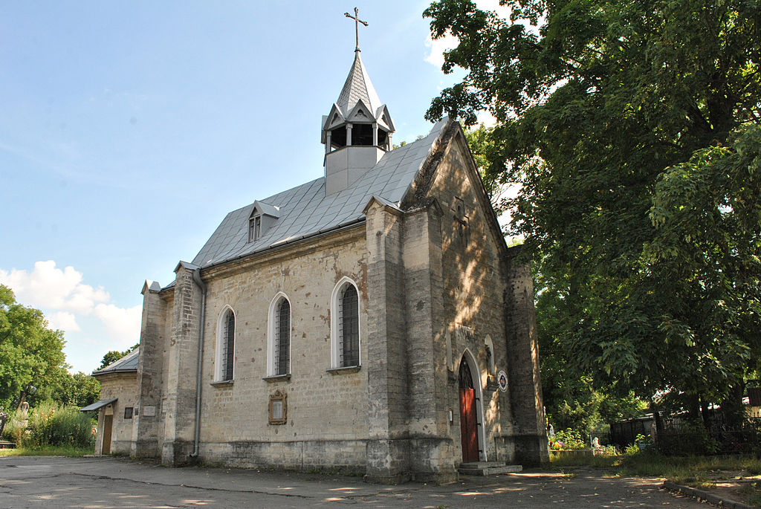
В 1857р.- споруджена церква Святого Івана Хрестителя. Пожертви серед тернополян для будівництва збирали ще в 1857 р. Але каплиця почала діяти лише наприкінці ХІХ ст.
1864- споруджена Каплиця на Микулинецькому цвинтарі.
Тернопіль був осередком округу, який складався з 9 повітів.
Тодішня статистика подає поділ населення Тернопільщини, як було прийнято, за віросповідання: 136 229 греко-католиків, 67 941 римо-католик, 19 429 іудеїв, 206 протестантів. У місті також перебували окружний і повітовий уряди, телефонічна служба, фінансова і податкова комісії, колективна каса, державна гімназія, чоловіча і дівоча школи, конвікт.

Slide 4
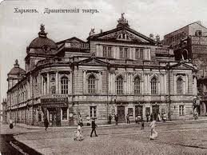
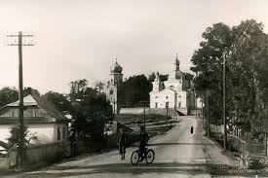
У другій половині XIX ст. у місті пожвавилося мистецьке життя. У липні 1858р. виступала театральна група під дирекцією Теофіла Борковского. Театр не був популярним серед тернополян. Як свідчить тодішня преса, актори грали перед порожнім залом, в якому сиділо заледве 15 глядачів.
У театральній залі Замкового Палацу 5 березня тернополяни-русини з нагоди запустів організували бал. Зібралися близько 200 членів громади: греко-католицькі священики, міщани, місцева інтелігенція. Русини-українці танцювали польку і мазурку також співали українські пісні.

Slide 5
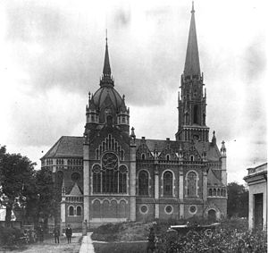
Костел у Тернополі перед початком І Світової Війни.
Зараз на його місці є ЦУМ.

Slide 6
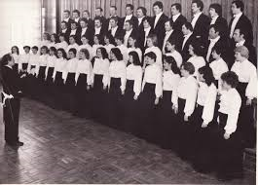
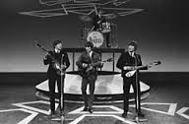
Особливості розвитку
Музика і спів, особливо хоровий, посідали важливе місце у культурному житті Тернополя XIX століття. Спочатку тернополяни зустрічалися із співом і музикою в основному в церкві та костьолі, а згодом музика проникла у будинки тернопільського міщанства, де з’явилися своєрідні салони. З відкриттям у Тернополі гімназії і шляхетського конвікту, стала відчутною театралізованість костьольних відправ. До цього спричинились оркестр і хор вихованців конвікту. Хори також супроводжували Служби Божі у міських церквах.
Концертне життя Тернополя набирало обертів і спричинилося до утворення у березні 1877 року «Товариства друзів музики», до кола інтересів якого увійшла турбота про розвиток культури і музики в місті. На початку свого існування товариство налічувало 125 членів. 16 квітня 1877 року новоутворене об’єднання меломанів під керівництвом Владислава Вшелячинського давало перший концерт у залі Нового замку.
А під час наступного концерту 28 листопада 1877 року тернополяни познайомилися із новоствореним чоловічим хором.

Slide 7
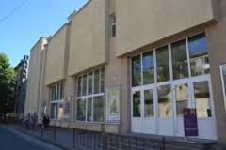
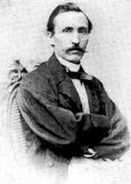
Говорячи про культурне життя Тернополя, не можна оминути приміщення польського товариства «Сокул» (збудоване у 1891 році). Сьогодні у цьому реконструйованому будинку розміщений Палац кіно. Саме тут у 1893 році виступали Олександр Мишуга і Соломія Крушельницька. Кошти від цього концерту призначалися на будівництво бурси – гуртожитку для шкільної молоді.
Також значну роль в культурному житті відіграли різні гімназії, письменник Пантелеймон Куліш і філолог, історик культури, літературознавець, академік Алєксандер Брюкнер.

Slide 8
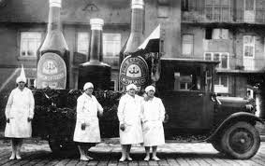
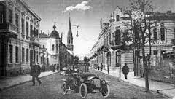
У другій половині XIX ст. до Тернополя прокладено шість шосейних шляхів, 1870 р. збудовано залізницю Львів — Тернопіль. У місті почали працювати 2 банки, 5 приватних млинів і 3 крупорушки, розширилися шевські, кравцеві, ковальські, столярські, різницькі та інші цехи. Це вплинуло на приріст населення: у 1808 р. в Тернополі мешкало 7093 особи, наприкінці століття було понад 30 тисяч мешканців, з яких близько половини євреї.
Поштовий диліжанс був єдиною ланкою, що зв’язувало зі світом.
У 1857р. Тернопіль був третім містом Східної Галичини,після Львову і Бродів, що налічував 17 210 мешканців.
Із середини XIX ст. в місті Галичині стає дуже популярне тернопільське пиво, що успішно конкурувало з пільзенським (Чехія) та окоцімським (Польща). Нинішній пивзавод №1 засновано в 1847р.

Slide 9
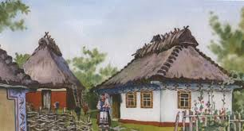
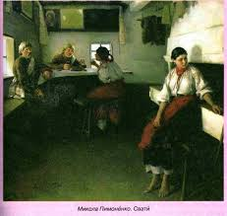
Повсякденне життя
Українська хата - колиска нашого народу. В ній знайшли яскравий вияв спадковість традицій, естетичні засади, доцільність і соціальна зумовленість. Хату можна вважати і своєрідною візитною карткою України.
Отже, українська вариста піч завжди займала внутрішній кут хати з боку вхідних. По діагоналі від печі влаштовували парадний кут у якому розміщували ікони, прикрашені тканими або вишиваними рушниками, цілющим зіллям та квітками, вивішували лампадку.
В домівках селян, особливою прикрасою було і залишається вишиття. Вишивали: сорочки, подушки, рушники, скатертини.
Селяни мали біля своїх хатинок ділянки землі, сади, на яких вони працювали, займалися скотарством, землеробством. Вони вирощували овочі і фрукти, частину урожаю вони залишали собі, а другу частину продавали і таким чином мали за що жити. Також вони розводили свійських тварин таких як: корови, свині, кури, гуси та інші. За допомогою них вони утримували продукти харчування.

Slide 10
29 березня став Днем волі та загальної радості. У кав’ярнях Тернополя піднімали тости за єднання шляхтичів селян на знак згоди і братерства.
В 1853 р. з’явилося елітарне товаривство «Тернопільське Казино», яке об’єднувало в своїх рядах для спільних забав і товариського життя багатих міщан, вищих урядовців округу, офіцерів місцевого гарнізону, людей вільних професій без огляду на національність. Тут грали в карти, більярд, влаштовували бали і музичні вечори.
Тернопільські крамарі займалися переважно торгівлею збіжжя і залізними виробами.

Slide 11
Ціни на товари значно зросли. З цього приводу один коресподент в 1861 р. писав: « Відтоді, як торгівля отримала право вільності, в Тернополі стало трудно вижити: тут, порівняно з цінами у Львові, платять на 30% дорожче».
Ремісництво було найбільш поширеним заняттям руських міщан.
«Гандель» – торгівля, яка переважно зосереджувалась у руках євреїв.
В місті діяли кілька воскобоєнь, що виробляли віск і мед.

